Slide 1
제 2 장
영상의 디지털화

Slide 2
- Contents -
2.1 1차원적 신호의 디지털화
2.2 2차원 신호(영상)의 디지털화
2.3 디지털 신호의 저장

Slide 3
디지털 처리의 장점
잡음(noise)에 강함
고화질의 처리가 가능함
고기능의 추구가 가능함
소형화, 저가격화가 가능함
멀티미디어가 가능하게 됨

Slide 4
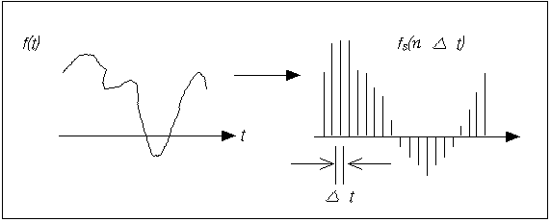
2.1 1차원적 신호의 디지털화
그림 2.2 일차원 신호의 디지털화

Slide 5
2.2 2차원 신호(영상)의 디지털화
영상에는 정지 영상과 동영상이 존재
2.2.1 영상의 샘플링 (공간 영역의 디지털화)
영상 데이터는 2차원 공간 상에 분포하는 아날로그값으로 표현
영상을 디지털화하는 방법은 먼저 공간 영역에 대하여 디지털화를 실시하고 다음에 명암값의 디지털화를 실시
공간 영역의 디지털화는 수평 방향의 디지털화
명암의 디지털화는 수직 방향의 디지털화

Slide 6
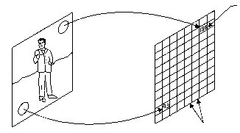
2.2.1 영상의 샘플링 (공간 영역의 디지털화)
그림 2.3 영상의 디지털화

Slide 7
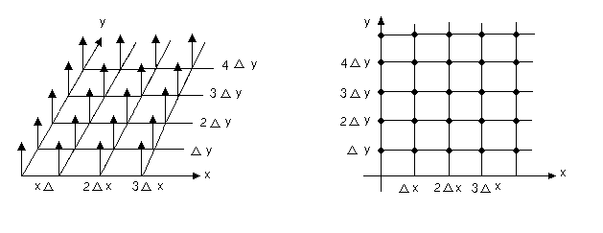
2.2.1 영상의 샘플링 (공간 영역의 디지털화)
그림 2.4 이차원 샘플링(직사각형 배열의 픽셀)

Slide 8
2.2.1 영상의 샘플링 (공간 영역의 디지털화)
샘플링하는 점들을 픽셀(pixel: picture element)
영상의 공간 영역 디지털화는 이산적인 픽셀의 명암값을 표현
공간 영역 디지털화는 영상의 해상도를 결정

Slide 9
2.2.1 영상의 샘플링 (공간 영역의 디지털화)
(a) 256×256 영상
(b) 128×128 영상

Slide 10
2.2.1 영상의 샘플링 (공간 영역의 디지털화)
(c) 64×64 영상
(d) 32×32 영상

Slide 11
2.2.1 영상의 샘플링 (공간 영역의 디지털화)
그림 2.5 영상의 해상도에 따른 변화 출처
(Digital Image Processing (DIP) with Khoros 2)
(e) 16×16 영상

Slide 12
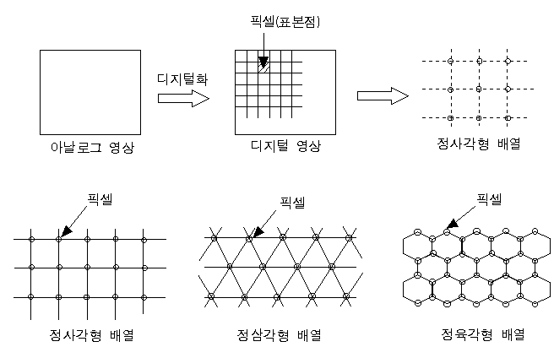
2.2.1 영상의 샘플링 (공간 영역의 디지털화)
픽셀의 배열 방법
그림 2.6 격자의 설명

Slide 13
2.2.2 영상의 양자화 (명암의 디지털화)
영상의 양자화
각 픽셀의 명암(밝기)값을 정해진 몇 단계의 밝기로 제한하는 과정
인간의 눈의 명암 특성은 이상적인 경우 500단계까지 판별된다고 이야기되므로 9비트의 양자화
일반적으로는 1~10 비트의 양자화를 채택하는 경우가 많음

Slide 14
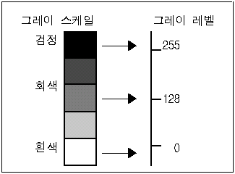
2.2.2 영상의 양자화 (명암의 디지털화)
그림 2.7 명암값의 양자화

Slide 15
2.2.2 영상의 양자화 (명암의 디지털화)
(a) 2레벨
(b) 4레벨

Slide 16
2.2.2 영상의 양자화 (명암의 디지털화)
(c) 16레벨
(d) 256 레벨
그림 2.8 여러 가지 명도 수에서의 영상의 변화

Slide 17
2.2.3 동영상의 디지털화
동영상의 경우에는 추가적으로 시간적인 샘플링의 간격 즉, 매초 몇 장의 프레임(frame, 하나의 정지화면)을 취급하는가를 생각하여야 함
TV방송 등에서의 인간의 잔상 특성은 약 30msec이므로 기본적으로 매초 30장의 이상의 영상을 전송하고 있다고 생각하여야 됨
정확하게 설명하면, 대상의 상태 변화를 푸리에(Fourier) 변환하여 얻은 주파수 스펙트럼의 최고 주파수를 f _{max}가정하면 샘플링 정리에 의하여 매초 2 f _{max} 장의 영상을 기록, 보존할 필요성이 발생함

Slide 18
2.2.3 동영상의 디지털화
예를 들면, 800*600픽셀에서 양자화 비트 수가 8비트인 영상 1장의 정보량은 480 Kbyte/frame
1초당 30장의 영상을 전달한다고 하면, 14.4 Mbyte/sec가 됨
동영상 처리 및 전송을 하기 위해서는 영상 데이터의 압축 등이 필수적임

Slide 19
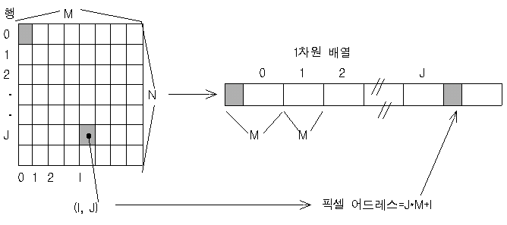
2.3 디지털 신호의 저장
2.3.1 영상의 표현과 데이터 구조
(1) 1차원 배열
영상 내에 모든 픽셀을 어떤 순서에 따라 1차원적인 번호를 설정해 놓으면 영상데이터를 1차원 배열에 저장하는 것이 가능함
그림 2.9 영상 데이터(2차원 배열)의 1차원 배열로의 저장

Slide 20
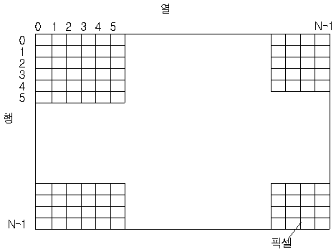
2.3.1 영상의 표현과 데이터 구조
(2) 2차원 배열
디지털 영상의 각 픽셀의 값을 2차원 배열의 해당하는 위치에 저장하는 방식
그림 2.10 2차원 배열에 영상 데이터 저장

Slide 21
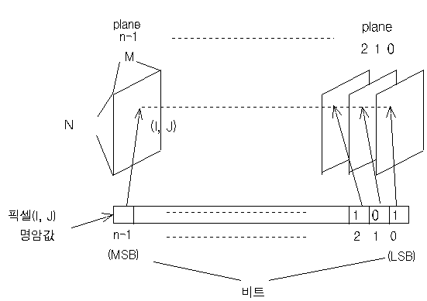
2.3.1 영상의 표현과 데이터 구조
비트 플레인 방식

Slide 22
2.3.1 영상의 표현과 데이터 구조
비트 플레인 방식
픽셀값을 나타내는 이진수의 각 비트를 2차원 배열인 비트 플레인에 따로 저장하는 방식
n비트의 명암 영상에 대해서는 그림 2.11과 같은 n개의 비트 플레인을 이용하여 비트 플레인 K(K=0,1, .., n-1)에 각 픽셀값의 K번째 비트(0 또는 1)를 저장

Slide 23
2.3.1 영상의 표현과 데이터 구조
비트 플레인의 장점
플레인 간의 논리 연산을 쉽고 효율적으로 할 수 있음
기억 장치의 사용 효율도 좋게 됨
비트 플레인의 단점
한 픽셀의 밝기 값이 여러 비트로 이루어지는 그레이 스케일 영상의 취급에 시간이 많이 걸리는 등의 문제점
비트 플레인 슬라이싱(bit plane slicing)
비트 0이 LSB(Least Significant Bit)이고 비트 7이 MSB(Least Significant Bit)

Slide 24
2.3.1 영상의 표현과 데이터 구조
(a) 8 비트 영상
(b) 비트 플레인 0
(c) 비트 플레인 1
(d) 비트 플레인 2

Slide 25
2.3.1 영상의 표현과 데이터 구조
(e) 비트 플레인 3
(f) 비트 플레인 4
(g) 비트 플레인 5
(h) 비트 플레인 6

Slide 26
2.3.1 영상의 표현과 데이터 구조
(i) 비트 플레인 7
그림 2.12 비트 슬라이싱의 예
(출처:Digital Image Processing (DIP) with Khoros 2)

Slide 27
2.3.2 디지털 영상의 종류
디지털 영상은 유한개의 픽셀(pixel)로 구성되어 있으며, 각 픽셀의 값이란 픽셀 위치에서의 명암값을 디지털적으로 표현한 정수값
수학적으로는 수평과 수직으로 구성되는 2개의 좌표축 x와 y에 의하여 표현되는 2차원의 정보
일반적으로 디지털 영상은 N행과 M열을 가진 2차원 배열로 표시되며 행(줄)과 열(칸)의 인덱스는 y와 x, 또는 r과 c로 나타냄

Slide 28
2.3.2 디지털 영상의 종류
많은 경우에 영상 배열은 정사각형이며 즉 N=M이며 N과 M의 대표적인 값들은 128, 256, 512, 1024등의 2의 배수임
가장 간단한 영상은 각 픽셀이 0과 1의 값만을 갖는 영상이다. 이런 영상을 이진 영상(binary image)
빛의 강도를 더 세밀하게 양자화하려면 보통 픽셀당 여러 비트를 사용 -> 그레이 스케일 영상(gray scale image)

Slide 29
2.3.2 디지털 영상의 종류
한 픽셀당 8비트를 할당하는 경우, 하나의 픽셀은 0(검은색)에서 255(흰색)까지의 값을 가질 수 있음 이들 값은 회색(그레이, gray)의 농도를 나타냄
한 픽셀에 부여된 픽셀의 명암값(brightness)을 나타내는 정수값을 명도(gray level)
영상을 좌표계에 의하여 표현할 경우, 명도로 표현
그레이 스케일 영상에서는 일반적으로 명도 수가 클수록 화질이 좋아짐

Slide 30
2.3.2 디지털 영상의 종류
칼라 영상에서의 각 픽셀f(x,y)는 R(Red), G(Green), B(Blue)의 3요소로 구성
예를 들면 `R`,G,`B가 각각 8비트인 경우 각 성분은 2⁸=256 단계의 명도를 가짐
컬러 영상으로 표현 가능한 색상은 2⁸ times 2⁸ times 2⁸ = 256^³ =16777216 =>약 1680만 색이 됨
R, G, B 에 각각 8비트를 할당한 24비트 컬러 영상을 실제 컬러 영상(true color image)이라고 함

Slide 31
2.3.3 디지털 영상의 데이터 양
정지 영상 데이터 양 = (수평 방향 픽셀 수) (수직 방향 픽셀 수) (픽셀당 비트 수)
동영상 데이터 양 = (수평 방향 픽셀 수) (수직 방향 픽셀 수) (픽셀당 비트 수) (초당 프레임 수)

Slide 32
2.3.4 디지털 영상의 파일 저장 형식
영상 파일 형식
여러 영상 처리 장치사이의 영상 데이터 호환 때문에 필요
BMP 파일 형식
마이크로 소프트사의 윈도우 운영 체제의 하나의 프로그램인 페인트 브러쉬(paint brush)에서 지원하는 방식
간단한 런 길이 압축도 제공하나 대부분 압축되지 않는 형식으로 사용
프로그래머 입장에서는 이용하기 쉬운 형태이다. 반면 파일의 크기가 커짐

Slide 33
2.3.4 디지털 영상의 파일 저장 형식
비트맵 파일 헤더 (BITMAP FILE HEADER)
비트맵 인포 헤더 (BITMAP INFO HEADER)
팔레트 (Pallette Table)
이미지 데이터
BMP 파일 형식

Slide 34
2.3.4 디지털 영상의 파일 저장 형식
PCX 파일 형식
ZSoft의 프로그램인 PC paintbrush 프로그램을 위한 파일 형식
PCX 파일 형식은 흑백과 컬러를 모두 지원하며 헤더가 128바이트

Slide 35
2.3.4 디지털 영상의 파일 저장 형식
GIF 파일 형식
GIF(Graphics Interchange Format)는 미국의 통신 네트워크인 컴퓨서브(Compu Serve)에서 1987년에 데이터의 전송 및 화상 압축과 복구 등을 위하여 규정한 방식
LZW(Lempel Ziv Welch) 압축 방식을 사용하여 압축율과 빠른 실행 속도를 자랑함

Slide 36
2.3.4 디지털 영상의 파일 저장 형식
TIFF 파일 형식
TIFF는 Tagged Image File Format의 약자로서 태그에 의하여 정의되는 필드의 연속형태에 기초한 영상 저장 형식
TIFF는 어떤 형식의 영상이라도 기술할 수 있고 또 새로운 형식이 등장했을 경우 저장 형식의 확장이 가능
TIFF에서 제공하고 있는 압축은 압축태그를 이용하여 표현

Slide 37
2.3.4 디지털 영상의 파일 저장 형식
TIFF 파일 형식(압축태그)
1 | 압축하지 않음
2 | CCITT group 3 허프만 코딩
3 | CCITT group 3 팩스 압축
4 | CCITT group 4 팩스 압축
5 | LZW 스트링 테이블 압축
32773 | 매킨토시 런길이 압축

Slide 38
2.3.4 디지털 영상의 파일 저장 형식
TIFF의 단점
단일한 표준 파일 형식을 가지지 못하므로 업체간에 서로 다른 태그를 사용할 수 있음
따라서 응용 프로그램이 읽을 수 없는 태그가 존재할 수 있음
고정 파일 형식에 비하여 복잡하고 구현하기가 어려움

